Slide 1
Урюпинский филиал ГАПОУ “Волгоградский медицинский колледж”
Мультимедийное сопровождение беседы с пациентами Школы здоровья на тему:
«Дыхательная гимнастика при бронхиальной астме»
Выполнила:
Мамедова Марина Алимовна
студентка 4 курса
Специальность Сестринское дело
Руководитель: Ивонина Т.В.
Урюпинск 2019

Slide 2
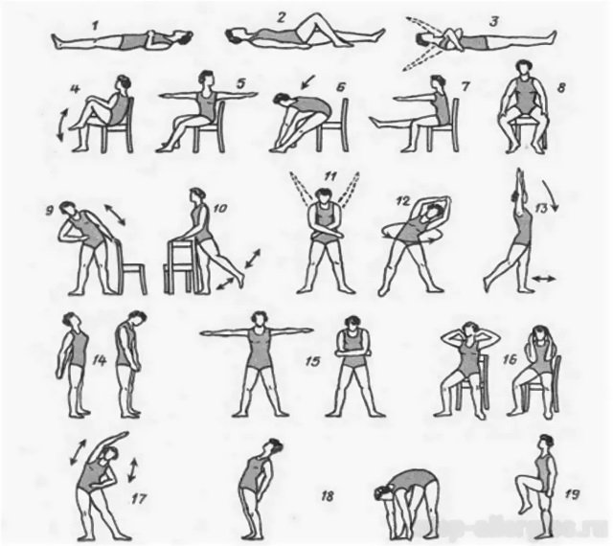
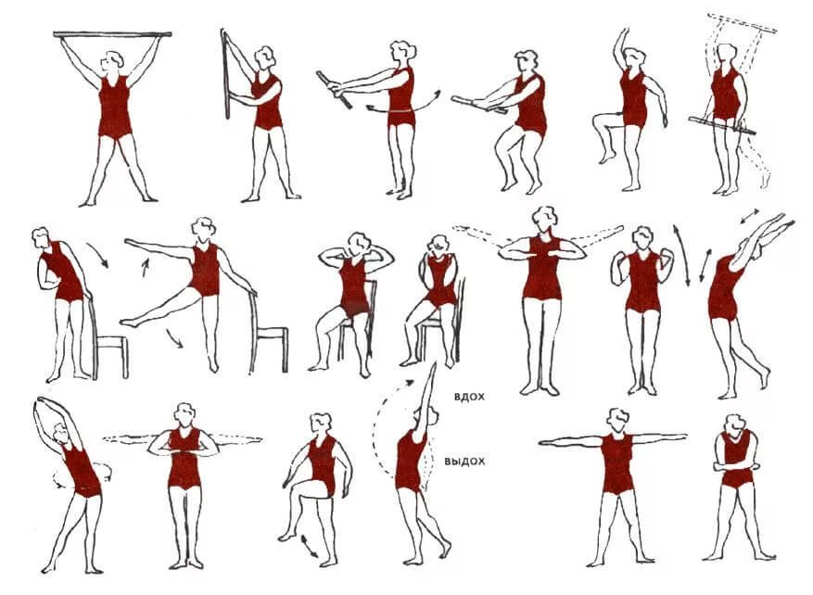
РАЦИОНАЛЬНАЯ ДЫХАТЕЛЬНАЯ ГИМНАСТИКА по К.П. Бутейко (волевая ликвидация глубокого дыхания)
Этот комплекс заключается в постепенном уменьшении глубины дыхания путем постоянного расслабления дыхательной мускулатуры, либо задержек дыхания до появления ощущения легкого недостатка воздуха. Тренировки производятся в условиях покоя и мышечной релаксации. Дышать следует только через нос.

Slide 3
РАЦИОНАЛЬНАЯ ДЫХАТЕЛЬНАЯ ГИМНАСТИКА
Основные этапы методики:
удобно сесть, расслабиться, сосредоточить внимание на дыхании;
выполнить спокойный поверхностный вдох в течение 3 секунд (вдох от носа доходит только до ключиц);
произвести спокойный сдержанный выдох в течение 3-4 секунд;
задержать дыхание после выдоха (вначале на 3-4 сек, затем постепенно, по мере тренированности, длительность апное увеличивается). Задержка дыхания вызывает на короткое время гипоксемию и гиперкапию;
выполнить спокойный неглубокий вдох и т.д.

Slide 4
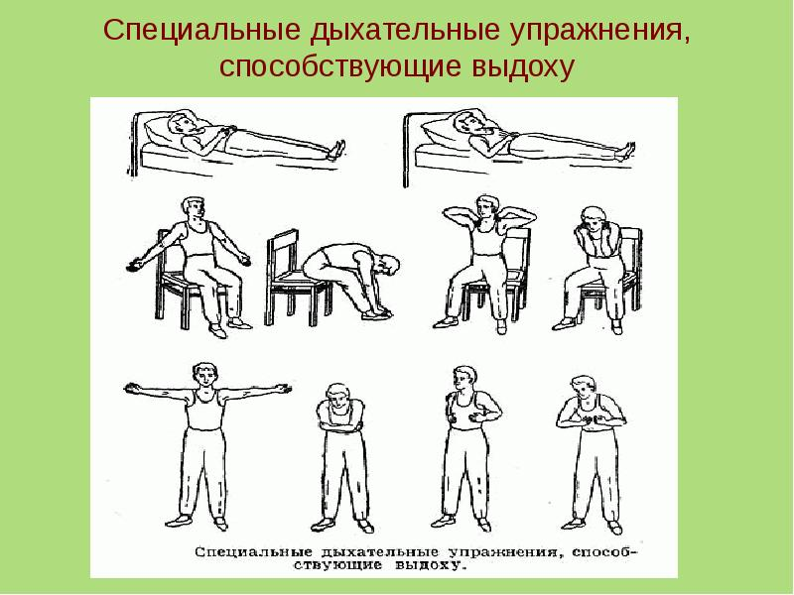
РАЦИОНАЛЬНАЯ ДЫХАТЕЛЬНАЯ ГИМНАСТИКА
Противопоказания:
астматический статус;
НК, вызванная декомплексным хранением легочного сердца или другими причинами;
психические заболевания или психопатия с негативным отношением к ВЛГД;
инфаркт миокарда.

Slide 5
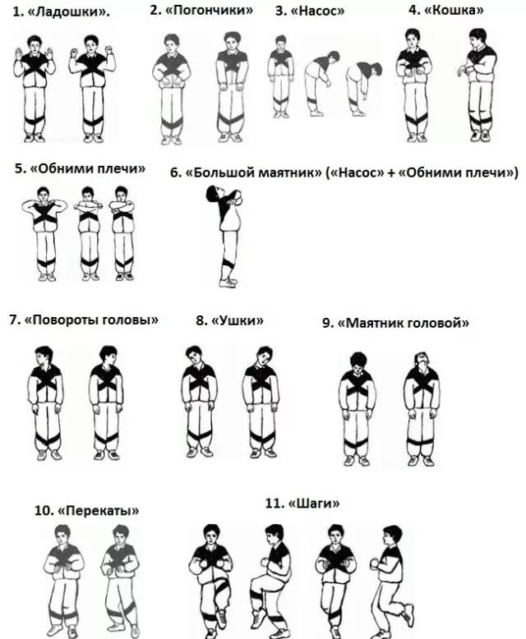
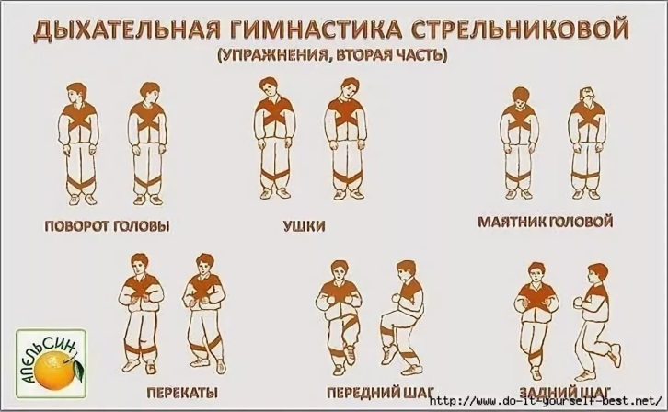
ДЫХАТЕЛЬНАЯ ГИМНАСТИКА ПО СТРЕЛЬНИКОВОЙ
Эта гимнастика чрезвычайно благотворно воздействует на организм в целом:
восстанавливает нарушенное носовое дыхание
улучшает дренажную функцию бронхов
устраняет некоторые морфологические изменения в бронхиальной астме
способствует рассасыванию воспалительных образований, расправлению сморщенных участков ткани, восстановлению кровообращения и лимфообращения, устранению местных застойных явлений
положительно влияет на обменные процессы
налаживает нарушение функции ССС
исправляет развивающиеся в процессе заболевания различные деформации грудной клетки и позвоночника
способствует восстановлению нарушенных в ходе болезни нервных регуляций со стороны ЦНС
повышает общую сопротивляемость организма, его тонус, улучшает нервно-психическое состояние

Slide 6
ОСНОВНОЙ КОМПЛЕКС ДЫХАТЕЛЬНЫХ УПРАЖНЕНИЙ:
упражнение "ладошки"- разминочное
"погончики"
"насос" (накачивание шины)
"кошка" (приседание с поворотом)
"обними плечи" (вдох на сжатии грудной клетки)
"большой маятник" ("насос"+"обними плечи")

Slide 7
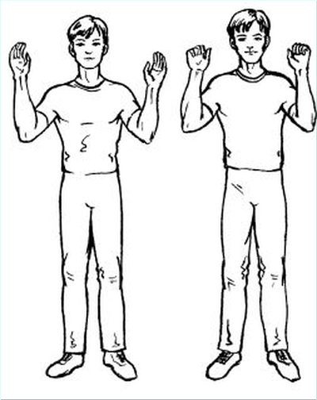
УПРАЖНЕНИЕ «ЛАДОШКИ»
Исходное положение: станьте прямо, согните руки в локтях (локти вниз) и "покажите ладони зрителю" - - "поза экстрасенса". Делайте шумные, короткие, ритмичные вдохи носом и одновременно сжимайте ладони в кулаки (хватательные движения). Подряд сделайте 4 резких, ритмичных вдоха носом (то есть "шмыгните" 4 раза). Затем руки опустите и отдохните 3-4 секунды - пауза; Сделайте еще 4 коротких, шумных вдоха и снова пауза.
Помните! Активный вдох носом - абсолютно пассивный, неслышный выдох через рот.
Норма: "прошмыгайте" носом 24 раза по 4 вдоха.
Упражнение "Ладошки" можно делать стоя, сидя и лежа.
В начале урока возможно легкое головокружение. Не пугайтесь: оно пройдет к концу урока. Если головокружение сильное, сядьте и проделайте весь урок сидя, делая паузы после каждых 4 вдохов-движений (отдыхать можно не 3-4 секунды, а от 5 до 10 секунд)

Slide 8
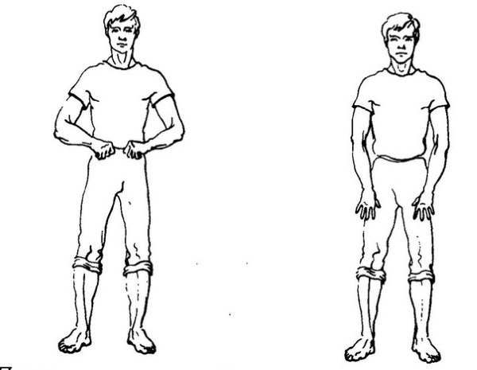
УПРАЖНЕНИЕ «ПОГОНЧИКИ»
Исходное положение: станьте прямо, кисти рук сожмите в кулаки и прижмите к животу на уровне пояса. В момент вдоха резко толкайте кулаки вниз к полу, как бы отжимаясь от него (плечи напряжены, руки прямые, тянутся к полу). Затем кисти рук возвращаются в и.п. на уровень пояса. Плечи расслаблены - выдох "ушел". Выше пояса кисти рук не поднимайте. Сделайте подряд уже не 4 вдоха-движения, а 8. Затем отдых 3-4 секунды и снова 8. вдохов-движений.
Норма: 12 раз по 8 вдохов-движений.
Упражнение "Погончики" можно делать стоя, сидя и лежа.

Slide 9
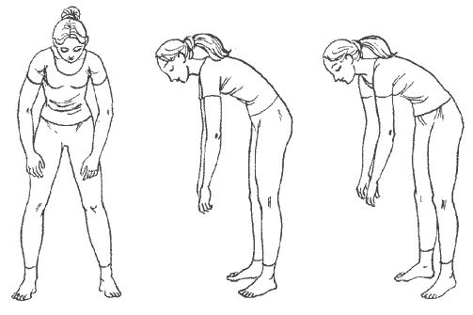
УПРАЖНЕНИЕ «НАСОС»
Встаньте прямо, руки опущены. Слегка наклонитесь к полу: спину скруглите, голову опустите, все тело расслабьте. Затем как можно резче наклонитесь к полу, и в самой нижней точке сделайте такой же резкий вдох.
Вернитесь в исходное положение; в этот момент происходит выдох. Выдыхать можно и через нос, и через рот. Не обращайте на это внимания

Slide 10
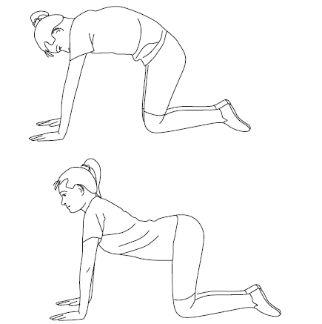
УПРАЖНЕНИЕ «КОШКА»
Исходное положение: станьте прямо, ноги чуть уже ширины плеч (ступни ног в упражнении не должны отрываться от пола). Сделайте танцевальное приседание и одновременно поворот туловища вправо - резкий, короткий вдох.
Затем такое же приседание с поворотом влево и тоже короткий, шумный вдох носом. Вправо - влево, вдох справа - вдох слева. Выдохи происходят между вдохами сами, непроизвольно. Колени слегка сгибайте и выпрямляйте (приседание легкое, пружинистое, глубоко не приседать). Руками делайте хватательные движения справа и слева на уровне пояса. Спина абсолютно прямая, поворот - только в талии.
Норма: 12 раз по 8 вдохов-движений.
Упражнение "Кошка" можно делать также сидя на стуле и лежа в постели (в тяжелом состоянии).

Slide 11
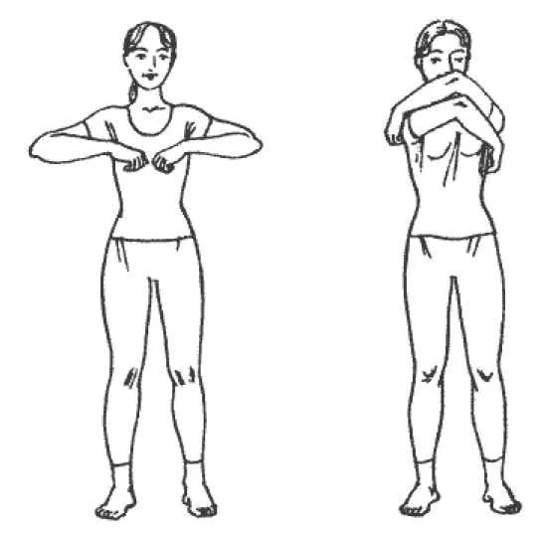
УПРАЖНЕНИЕ «ОБНИМИ ПЛЕЧИ»
Исходное положение: встаньте прямо. Руки согнуты в локтях и подняты на уровень плеч кистями друг к другу.
1. В момент короткого шумного вдоха носом бросаем руки навстречу друг другу, как бы обнимая себя за плечи. Важно, чтобы руки двигались параллельно, а не крест-накрест. При этом одна рука окажется над другой, причем какая над какой – все равно.
2.Сразу же после короткого вдоха руки слегка расходятся в стороны (но не до исходного положения). В этот момент на выдохе абсолютно пассивно уходит воздух.

Slide 12
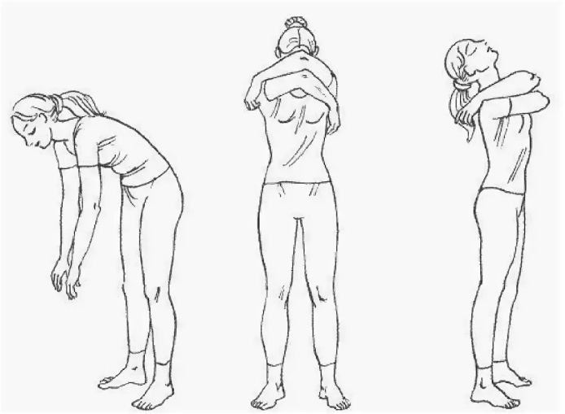
УПРАЖНЕНИЕ «БОЛЬШОЙ МАЯТНИК»
Исходное положение: станьте прямо, ноги чуть уже ширины плеч. Наклон вперед, руки тянутся к полу - вдох. И сразу без остановки (слегка прогнувшись в пояснице) наклон назад - руки обнимают плечи. И тоже вдох. Кланяйтесь вперед - откидывайтесь назад, вдох "с пола" - вдох "с потолка". Выдох происходит в промежутке между вдохами сам, не задерживайте и не выталкивайте выдох!
Норма: 12 раз по 8 вдохов-движений.
Упражнение "Большой маятник" можно делать также сидя.
Ограничения: при остеохондрозе, травмах позвоночника и смещениях межпозвонковых дисков упражнение "Большой маятник" делайте, ограничивая движения: слегка кланяясь вперед и почти не прогибаясь при наклоне назад.
Только хорошо освоив первые шесть упражнений комплекса, можно переходить к остальным.
Добавляйте каждый день по одному упражнению из второй половины комплекса, пока не освоите все основные упражнения.

Slide 13
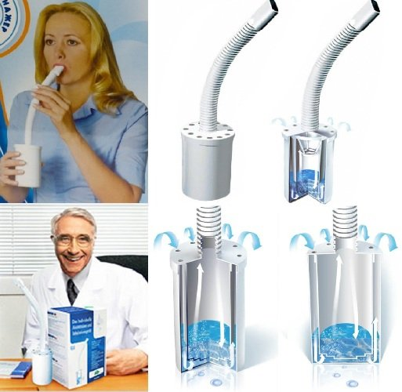
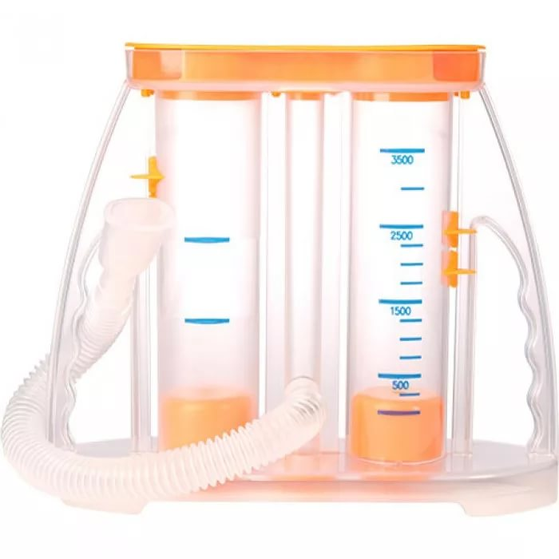
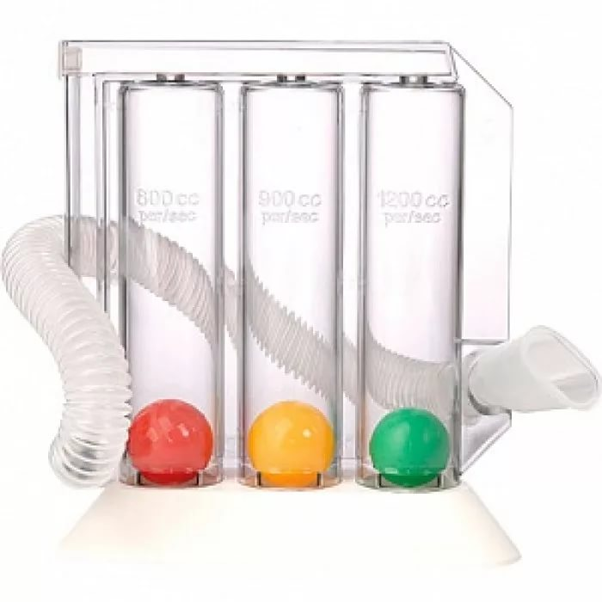
ТРЕНАЖЕР ДЫХАТЕЛЬНЫЙ ИНДИВИДУАЛЬНЫЙ
Предназначен для дыхательных тренировок с целью профилактики и лечения различных заболеваний, повышенных иммунитетных и адаптационных возможностей организма, реабилитации и восстановления при неблагоприятных (включая радиацию) экологических и производственных факторах, стрессах.

Slide 14
ТЕХНИКА ПРОВЕДЕНИЯ ДИАФРАГМАЛЬНОГО ДЫХАНИЯ
Комплекс упражнений на напряжения и расслабления
Длительность 5-7 минут 2 раза в день.
Цель научить умению расслабляться сохранять спокойствие во время приступа астмы.
Выполняется сидя на стуле или лежа на полу.
1 Руки лежат на коленях или располагаются вдоль тела
2 Закрыть глаза и опустить подбородок на грудь.
3 Поочередно напрягают мышцы шеи, лица, плеч, предплечья.
4 Каждый раз после напряжения следует полное расслабление, которое сопровождается воображением пребывания в наиболее красивом и приятном месте.

Slide 15
ПРИЧИНЫ ОБРАЩЕНИЯ ЗА МЕДИЦИНСКОЙ ПОМОЩЬЮ ПРИ ФИЗИЧЕСКИХ НАГРУЗКАХ
Хрипы учащаются, несмотря на то, что принято лекарство.
Дыхание учащается, несмотря на то, что лекарство должно было подействовать.
Признаки тяжелого дыхания: грудь, шея, вытянуты, напряженное дыхание.
Трудно ходить, говорить.
Ребенок прекращает играть.
Губы и ногти синие (если этот признак срочно!!! врача).
Снижена пиковая скорость выдоха ниже 60 %.

Slide 16
НЕСКОЛЬКО ШАГОВ, КОТОРЫЕ СЛЕДУЕТ ПРЕДПРИНЯТЬ В СЛУЧАЕ ПРИСТУПА БРОНХИАЛЬНОЙ АСТМЫ:
Определить, что вызывает затрудненное дыхание
Улица- пыльца растений, табачный дым
При беге – физическая нагрузка
В доме – домашняя пыль
Эмоции- огорчения, смех, бурные игры
Если приступ начинается сразу после еды
Пищевые продукты- орехи, рыба, шоколад.

Slide 17
ЧТО НУЖНО СДЕЛАТЬ?
Устранить причину:
уйти из этого места;
прекратить физические нагрузки;
попытаться успокоиться расслабиться, сделать дыхательные упражнения (см приложение №1);
во время приступа необходимо принять удобную позу и расслабиться. Дыхание должно быть редким и равномерным.
сделать 1-2 ингаляции;
пить воду маленькими глотками;
ребенок должен сохранять спокойствие;
подождать, чтобы лекарство подействовало;
постараться думать о другом;
если в течении 15-20 минут самочувствие не улучшилось и симптомы нарастают вызовите врача;
объяснить врачу свои симптомы и какое лекарство ты принял.

Slide 18
Спасибо за внимание!

